Slide 1
Programacion orientada a objetos.

Slide 2
Que es la POO
La Programación Orientada a Objetos (POO) es un paradigma de programación, esto es, un modelo o un estilo de programación que proporciona unas guías acerca de cómo trabajar con él y que está basado en el concepto de clases y objetos.

Slide 3
Palabras clave en la POO
Objeto
Metodo
Atributo
Clase
Abstraccion
Herencia
Polimorfismo

Slide 4



Objeto
Un objeto ente que consta de un estado y un comportamiento. En el ambito de la programacion el estado del objeto se refiere a datos que este almacena, y el comportamiento a funcionalidades que el objeto tiene

Slide 5
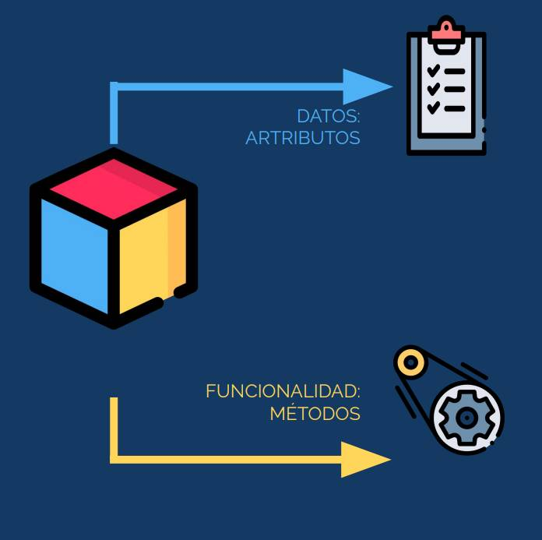
Perspectiva mas general
En POO, se define conceptualmente un objeto a traves de sus atributos y metodos

Slide 6
Metodos y Atributos
Los Metodos son funcionalidades que tienen un objeto, y que en la mayoria de los casos(no todos), solo este objeto es capaz de realizar dicha funcion.
Los atributos son estados o caracteristicas que tiene un objeto, dichos atributos suelen ser representados a traves de datos como numeros, cadenas etc…

Slide 7

Que ejemplos de objetos conocemos hasta ahora
Listas
Cadenas
Diccionarios
Tuplas

Slide 8
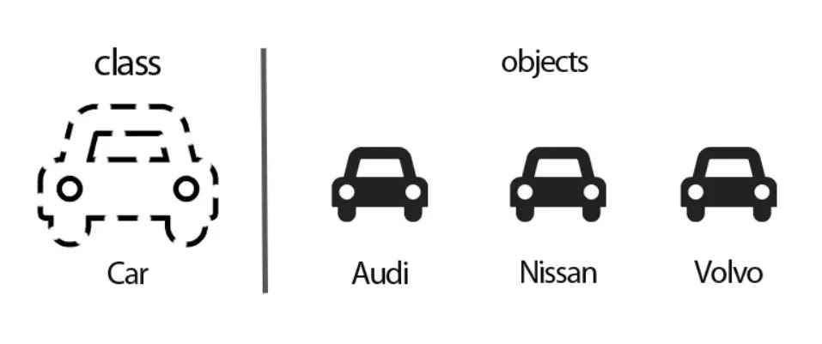
La idea principal de la POO, es la creacion de objetos con atributos y metodos que faciliten la tarea o proceso que se esta realizando. Pero como se incorporan estos objetos creados al codigo?

Slide 9
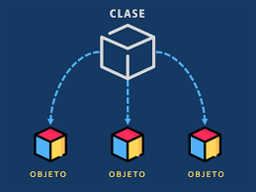
Clase
una clase es una plantilla para el objetivo de la creación de objetos según un modelo predefinido. es un modelo que define un conjunto de atributos y metodos apropiados para operar con dichos datos. Cada objeto creado a partir de la clase se denomina instancia de la clase.

Slide 10
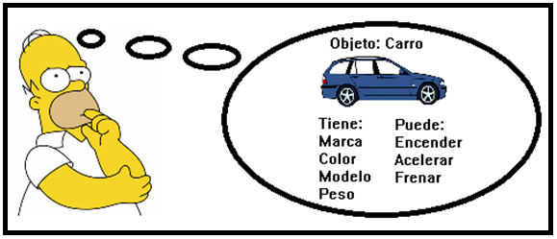
Abstraccion
Esto consiste en definir los atributos y metodos adecuados para poder definir una clase, ten en cuenta que a la hora de crear clases lo que se esta haciendo de manera implicita es agrupar una serie de datos, entonces los metodos y atributos son los que daran una Buena definicion a la clase

Slide 11
Herencia y Polimorfimo
La herencia es un proceso mediante el cual se puede crear una clase hija que hereda de una clase padre, compartiendo sus métodos y atributos. Además de ello, una clase hija puede sobreescribir los métodos o atributos, o incluso definir unos nuevos.
El polimorfimo es la capacidad que tiene un método para ser usado en objetos de distinta clase.

